Slide 1
វេទិកាឈ្វេងយល់អំពីអត្ថប្រយោជន៍គាំពា
សង្គមក្នុងវិស័យកសិកឧស្សាហកម្មកៅស៊ូ
អនុលោមភាពផលិតផលគ្មានការកាប់បំផ្លាញព្រៃឈើក្នុងវិស័យកសិឧស្សាហកម្មកៅស៊ូ
ក្រុងក្រចេះ ថ្ងៃទី ៥ ខែសីហា ឆ្នាំ ២០២៥

Slide 2
មាតិកា
គម្រោងរបស់អង្គការអុកស្វាម
អ្វីទៅជាអនុលោមភាពផលិតផលគ្មានការកាប់បំផ្លាញព្រៃឈើ (European Union Deforestation Regulation)
ផលប៉ះពាល់មកលើអនុវិស័យកៅស៊ូ
ការណែនាំសម្រាប់ដំណោះស្រាយ

Slide 3







គម្រោង FAIR 4 ALL
2021-2025
អនុវត្តនៅក្នុងខេត្តចំនួន 5 គឺ ត្បូងឃ្មុំ ក្រចេះ មណ្ឌលគិរី រតនគិរី និងកំពត
កសិឧស្សាហកម្មដំណាំចេក និងកៅស៊ូ
FAIR 4 ALL

Slide 4

អ្វីទៅជាអនុលោមភាពផលិតផលគ្មានការកាប់បំផ្លាញព្រៃឈើ (European Union​ Deforestation Regulation-EUDR)
គឺជាច្បាប់ដែលបង្កើតឡើងដើម្បីធានាថាផលិតផលដែលនាំចូល ឬនាំចេញពីសហភាពអឺរ៉ុបគឺគ្មានការកាប់បំផ្លាញព្រៃឈើ និងផលិតដោយស្របច្បាប់។ វាផ្តោតជាពិសេសទៅលើមុខទំនិញចំនួនប្រាំពីរ និងផលិតផលដែផលិតចេញពីរូបធាតុទាំងនោះ។ EUDR មានគោលបំណងកាត់បន្ថយការកាប់បំផ្លាញព្រៃឈើ និងការរិចរិលព្រៃឈើដែលភ្ជាប់ទៅនឹងការពង្រីកកសិកម្មសម្រាប់ទំនិញទាំងនេះ។

Slide 5







មុខទំនិញទាំងប្រាំពីរ

Slide 6
ការអនុវត្ត
សំណើដំបូងសម្រាប់ EUDR ត្រូវបានអនុម័តដោយសភាអឺរ៉ុបក្នុងឆ្នាំ 2022 ហើយចូលជាធរមាននៅថ្ងៃទី 29 ខែមិថុនា ឆ្នាំ 2023។ ដោយមានការតវ៉ា ការអនុវត្តដោយរដ្ឋជាសមាជិកសហភាពអឺរ៉ុបច្បាប់នេះត្រូវបានពន្យាពេល។
ច្បាប់នេះអនុវត្តនៅថ្ងៃទី 30 ខែធ្នូ ឆ្នាំ 2025 សម្រាប់ក្រុមហ៊ុនធំ និងមធ្យម និងថ្ងៃទី 30 ខែមិថុនា ឆ្នាំ 2026 សម្រាប់សហគ្រាសខ្នាតតូច និងមធ្យម។

Slide 7
ទិដ្ឋភាពសំខាន់ៗនៃ EUDR
គ្មានការកាប់បំផ្លាញព្រៃឈើ៖ ផលិតផលមិនត្រូវមានប្រភពចេញពីដីដែលកាប់បំផ្លាញព្រៃឈើក្រោយថ្ងៃទី 31 ខែធ្នូ ឆ្នាំ 2020។
ភាពស្របច្បាប់៖ ផលិតផលត្រូវតែផលិតដោយអនុលោមតាមច្បាប់ពាក់ព័ន្ធទាំងអស់នៃប្រទេសដើម រួមទាំងសិទ្ធិមនុស្ស និងសិទ្ធិជនជាតិដើមភាគតិច។
លទ្ធភាពតាមដាន និងអាចផ្ទៀងផ្ទាត់បាន៖ ក្រុមហ៊ុនត្រូវប្រមូល និង ផ្តល់ទិន្នន័យទីតាំងភូមិសាស្ត្រសម្រាប់គ្រោងផលិតកម្មនីមួយៗ។

Slide 8
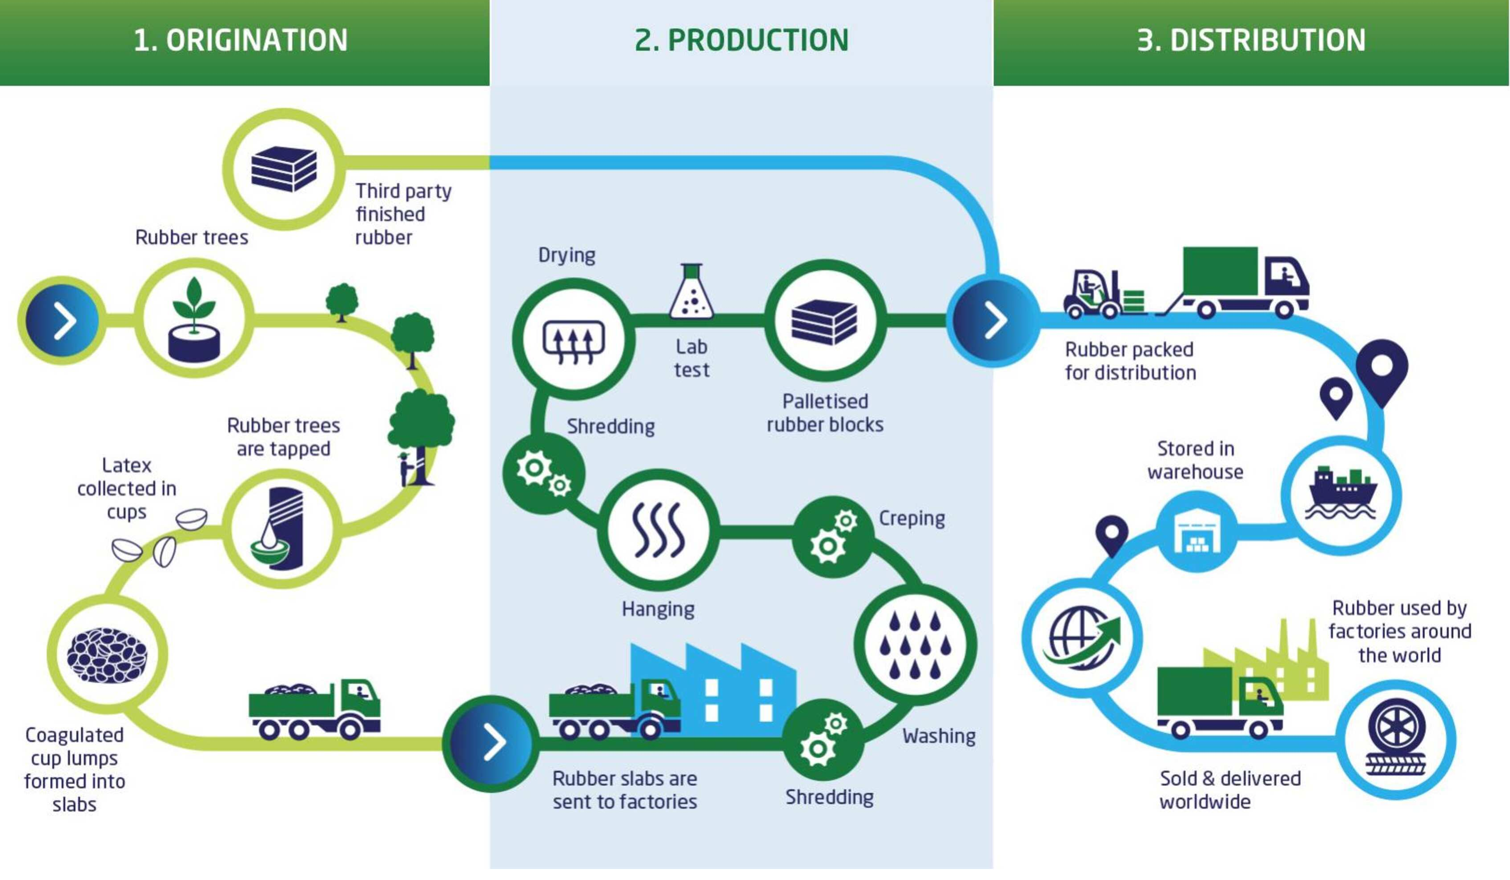
ខ្សែច្រវ៉ាក់ផលិតកម្មកៅស៊ូ

Slide 9

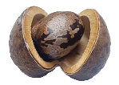
ខ្សែច្រវ៉ាក់ផលិតកម្មកៅស៊ូគ្រួសារ
រោងចក្រផលិតកង់ឡាន
(14%)
ចម្ការកសិឧស្សាហកម្ម
រោងចក្រ
កៅស៊ូក្រែប TSR (56%)
អ្នកប្រមូលទិញ /ឈ្មួញ
ជ័រចាន (32%)
នាំចេញ
(86%)
ចម្ការគ្រួសារ
សិប្បកម្មកែច្នៃ
កៅស៊ូសន្លឹកRSS (12%)
សហគមន៍ (AC)

Slide 10
បញ្ហាប្រឈមមកលើអនុវិស័យកៅស៊ូ​
ខ្សែច្រវ៉ាក់ផ្គត់ផ្គង់បច្ចុប្បន្នស្មុគ្រស្មាញ ជាមួយតួអង្គច្រើនកម្រិត ដូចជាឈ្មួញ និងកសិករ។​
ប្រភព​មិនច្បស់លាស់ ចម្ការ​គ្រួសារខ្នាត​ធំ និង​អ្នក​តូចតាចលាយលំគ្នា
កៅស៊ូត្រូវបានលួច ហើយលក់បន្តអោយឈ្មួញ
ទិន្នន័យនៅមានកំរិត​ និង ទិន្នន័យមិនស្របគ្នាជារវាងប្រទេសនាំចេញ និងនាំចូល
មានការលំបាកដើម្បីធានាថាកម្មករ និងដៃគូអាជីវកម្ម អនុលោមទៅតាមច្បាប់និងបទដ្ឋានដែលបានចែង​ និងអាចផ្ទៀងផ្ទាត់បាន

Slide 11
ផលលំបាកលើអនុវិស័យកៅស៊ូ​ ក្រុមហ៊ុន
រៀចំ និងចងក្រងទិន្នន័យអំពីខ្សែច្រវ៉ាក់ផលិតកម្មរបស់ខ្លួន​រួមទាំងភាគីពាក់ព័ន្ធទាំងអស់
បែងចែក និងញែកខ្សែច្រវ៉ាក់ផលិតតាំងពីច្បាពូជ រហូតដល់ផលិតផលសំរេច រួមទាំងការដឹកជញ្ជូនផង
ផ្តល់ឯកសារនិងព័ត៍មានទាំងនោះទៅកាន់អ្នកទិញ និងអាចផ្ទៀងផ្ទាត់បានគ្រប់ពេល
ផ្ទៀងផ្ទាត់ដោយភាគីទី៣ និងចេញវិញ្ញាប័ណ្ណប័ត្រដែលមានការទទួលស្គាល់
ធានាថាកម្មករ និងដៃគូអាជីវកម្ម អនុលោមទៅតាមច្បាប់និងបទដ្ឋានដែលបានចែង​

Slide 12
ផលលំបាកលើអនុវិស័យកៅស៊ូ​ ឈ្មួញ
រៀចំ និងចងក្រងទិន្នន័យរបស់ កសិករដែលមានទំនាក់ទំនងទិញ -លក់ ជាមួយគ្នា
បែងចែក និងញែកផលិតផលពេលដឹកជញ្ជូន
ផ្តល់ឯកសារនិងព័ត៍មានទាំងនោះទៅកាន់អ្នកទិញ និងអាចផ្ទៀងផ្ទាត់បានគ្រប់ពេល
ផ្ទៀងផ្ទាត់ដោយភាគីទី៣ និងចេញវិញ្ញាប័ណ្ណប័ត្រដែលមានការទទួលស្គាល់
ធានាថាដៃគូអាជីវកម្ម អនុលោមទៅតាមច្បាប់ និងបទដ្ឋានដែលបានចែង

Slide 13
ផលលំបាកលើអនុវិស័យកៅស៊ូ​ កសិករ
រៀចំសៀវភៅបន្ទុក ដែលចងក្រងទិន្នន័យរួមមានប្រវត្តិការកាន់កាប់ដី ការដាំដុះ កំលាំងពលកម្មក្នុងចំការ (កម្មករ ឬខ្លួនឯង) បើមានកម្មករ តើមានអនុលោមតាមច្បាប់ការងារដែរឬទេ។ល។?​
ដាំដុះ និងប្រមូលផលតាមបទដ្ឋានដែលបានតម្រូវ (ជី ថ្នាំគីមី ពូជ និងធាតុចូលផ្សេងៗ)
ផ្តល់ឯកសារនិងព័ត៍មានទាំងនោះទៅកាន់អ្នកទិញ និងអាចផ្ទៀងផ្ទាត់បានគ្រប់ពេល
ផ្ទៀងផ្ទាត់ដោយភាគីទី៣ និងចេញវិញ្ញាប័ណ្ណប័ត្រដែលមានការទទួលស្គាល់

Slide 14




ផលចំណេញដែលទទួលបានពី EUDR

Slide 15
ផលលំបាកលើអនុវិស័យកៅស៊ូ​ កសិករ
រៀចំសៀវភៅបន្ទុក ដែលចងក្រងទិន្នន័យរួមមានប្រវត្តិការកាន់កាប់ដី ការដាំដុះ កំលាំងពលកម្មក្នុងចំការ (កម្មករ ឬខ្លួនឯង) បើមានកម្មករ តើមានអនុលោមតាមច្បាប់ការងារដែរឬទេ។ល។?​
ដាំដុះ និងប្រមូលផលតាមបទដ្ឋានដែលបានតម្រូវ (ជី ថ្នាំគីមី ពូជ និងធាតុចូលផ្សេងៗ)
ផ្តល់ឯកសារនិងព័ត៍មានទាំងនោះទៅកាន់អ្នកទិញ និងអាចផ្ទៀងផ្ទាត់បានគ្រប់ពេល
ផ្ទៀងផ្ទាត់ដោយភាគីទី៣ និងចេញវិញ្ញាប័ណ្ណប័ត្រដែលមានការទទួលស្គាល់

Slide 16
ការណែនាំសម្រាប់ជំហានបន្ទាប់
ចងក្រង និង ផ្សព្វផ្សាយអំពីការអនុវត្តអនុឡោមភាពរបស់ EUDR, SNR ESG…
ចងក្រងក្រុមផលិត ឬសហគមន៍ដើម្បីងាយស្រួលប្រមូលទិន្នន័យ
ពិនិត្យលទ្ធភាពក្នុងការបង្កើត ឬទិញសិទ្ធិប្រើប្រាស់កម្មវិធី ផ្ទៀតផ្ទាត់របស់ក្រុមហ៊ុនដែលមានស្រាប់ដើម្បីបញ្ចូលទិន្នន័យ
អនុវត្តកិច្ចសន្យាកសិកម្ម ឬសហគមន៍កសិកម្មទំនើប
បង្កើនកិច្ចសហកាគ្នារវាង អគ្គនាយកដ្ឋានកៅស៊ូ ក្រុមហ៊ុន កសិករ និងអង្គការមិនមែនរដ្ឋាភិបាលជាតិ និងអន្តរជាតិ​
ស្មារតីអង្គប្រជុំរបស់វេទិកាដៃគូរពហុភាគីកាលពីខែ កក្កដា​ ២០២៥ នាខេត្តមណ្ឌលគីរី

Slide 17
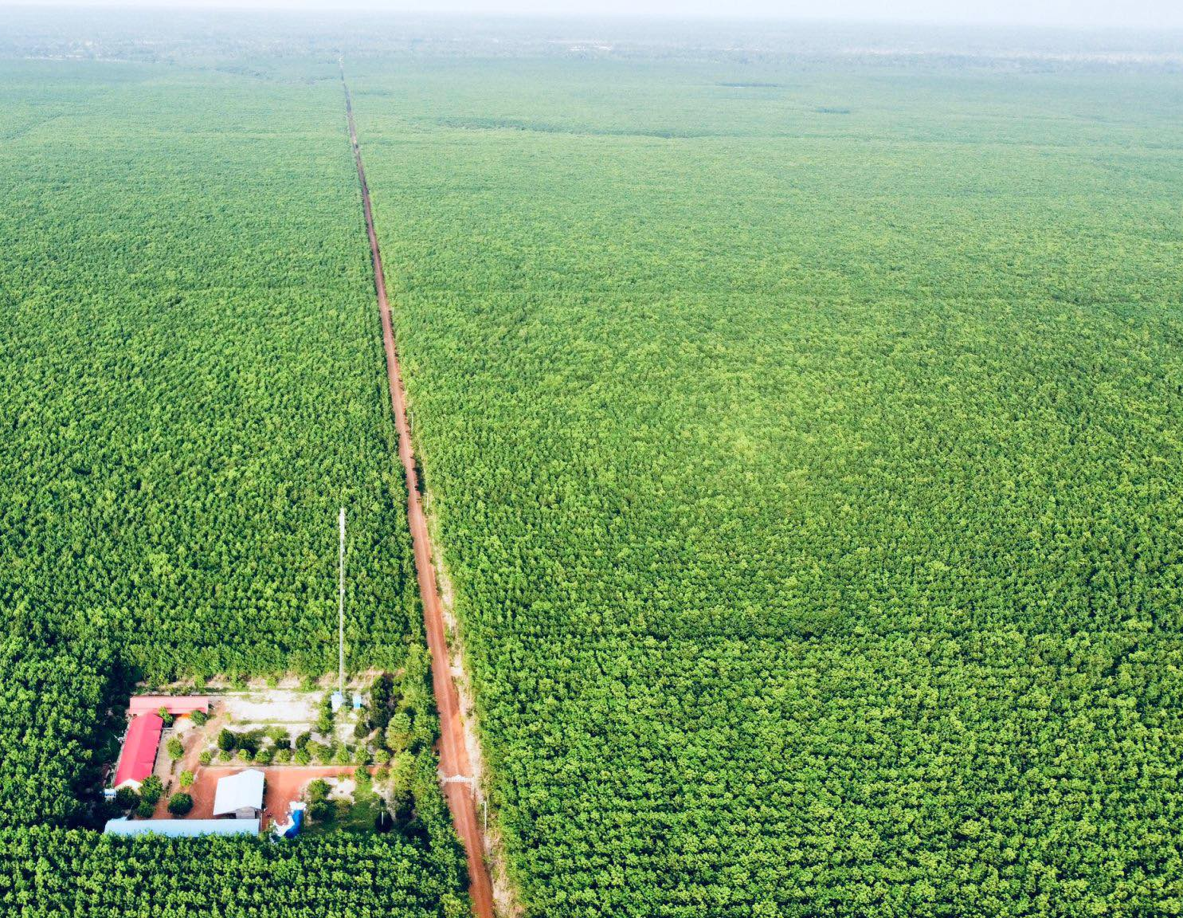
សូមអរគុណ!

